Slide 1




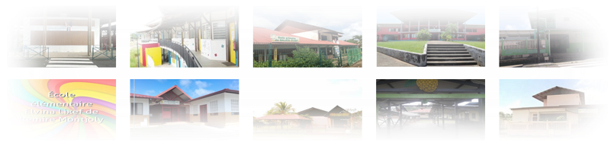
21 Octobre 2020/ EEPU Jules Minidoque/ 11h30 à 12h30
Présentation du Plan Français
PEPIN Médéric CPNE
PERISSE-POUPARD PEMF
JEAN-LOUIS Béatrice Coordonnatrice REP+
Circonscription de Rémire-Montjoly Matoury

Slide 2
ORDRE DU JOUR
Présentation du Plan français
Mise en œuvre
Thématiques de formation retenues
Circonscription de Rémire-Montjoly Matoury / Octobre 2020

Slide 3
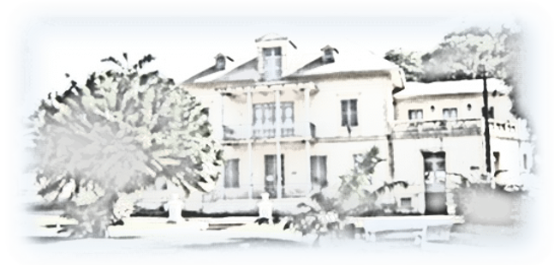


Document cadre
Document de 24 pages hors annexes
Circonscription de Rémire-Montjoly Matoury / Octobre 2020

Slide 4
PLAN FRANCAIS
Savoirs fondamentaux
Priorités nationales
Pilotage en soutien de l’action pédagogique des professeurs
Formation continue
Pédagogie explicite
Etat de la recherche
Evaluations des élèves
Circonscription de Rémire-Montjoly Matoury / Octobre 2020

Slide 5
Continuité
3 principes
PLAN FRANCAIS
Proximité
Valorisation des PE
Circonscription de Rémire-Montjoly Matoury / Octobre 2020

Slide 6
PLAN FRANCAIS
la constellation
Travail au sein d’un groupe réduit de six à huit professeurs, animé par un formateur de proximité et installé au plus près des classes.
Circonscription de Rémire-Montjoly Matoury / Octobre 2020

Slide 7

2 objectifs de formation continue :
le développement de solutions et de pratiques d’enseignement adaptées aux contextes locaux
la consolidation des savoirs scientifiques au service de cet enseignement.
Circonscription de Rémire-Montjoly Matoury / Octobre 2020

Slide 8

Référents
Accompagnateur de la réflexion sur les pratiques
Expert, référent pour les savoirs scientifiques
Circonscription de Rémire-Montjoly Matoury / Octobre 2020

Slide 9
Principes de la mise en œuvre du plan:
entre 1/5 et 1/6 des professeurs
accompagnement en classe ou d’observations croisées.
constellations
choix du thème de travail déterminé par décision collégiale des professeurs
Circonscription de Rémire-Montjoly Matoury / Octobre 2020

Slide 10
Année 6 Plan Français
Année 1 Plan Français
10 demi-journées
10 demi-journées
Année 1
Plan Français
Année 2
Plan Mathématiques
AP
AP
AP
Année 6
Plan Français
Année 7
Plan Mathématiques
AP
Circonscription de Rémire-Montjoly Matoury / Octobre 2020

Slide 11
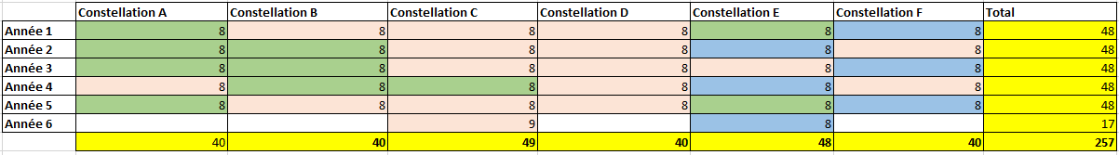
PLAN FRANCAIS
Circonscription de Rémire-Montjoly Matoury / Octobre 2020

Slide 12
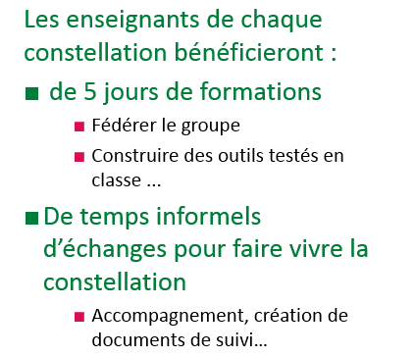
Circonscription de Rémire-Montjoly Matoury / Octobre 2020

Slide 13
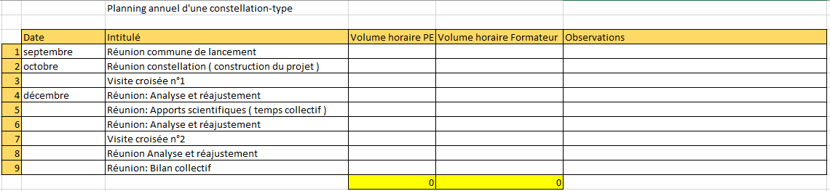
Circonscription de Rémire-Montjoly Matoury / Octobre 2020

Slide 14
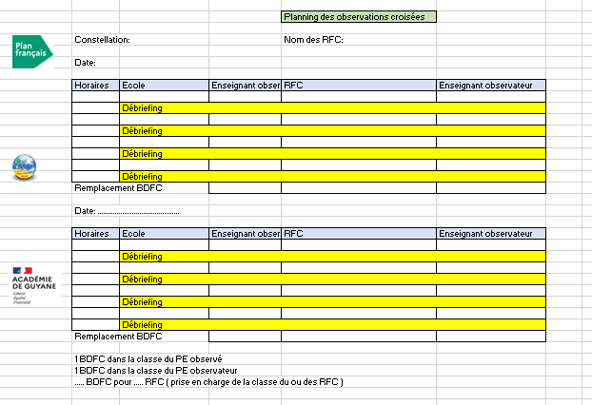
Circonscription de Rémire-Montjoly Matoury / Octobre 2020

Slide 15
Atelier
Vos réussites
Vos difficultés
Vos attentes ou besoins de formation
Circonscription de Rémire-Montjoly Matoury / Octobre 2020

Slide 16
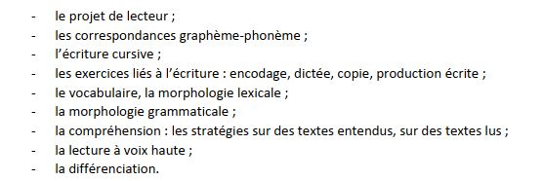
Thèmes possibles
Circonscription de Rémire-Montjoly Matoury / Octobre 2020

Slide 17
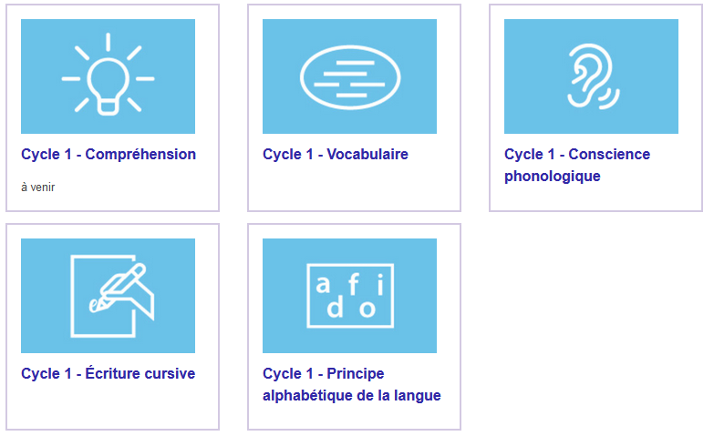
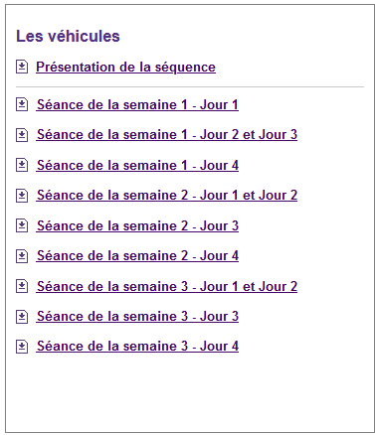
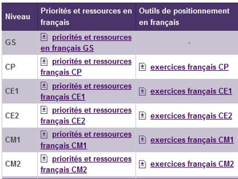




Thématique à définir
Apports/ Progressions
Observations de classe
Circonscription de Rémire-Montjoly Matoury / Octobre 2020

Slide 18
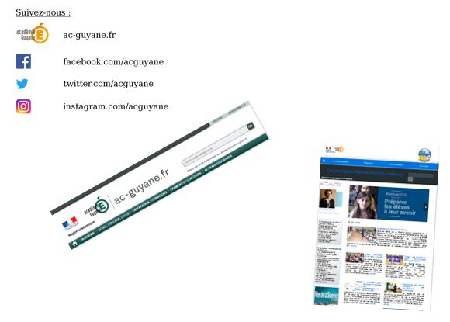
QUESTIONS DIVERSES
MERCI POUR VOTRE ECOUTE
Diaporama élaboré par PEPIN Médéric/ Référent Français de Circonscription/ Octobre 2020/ Rémire-Montjoly Matoury

